Slide 1
Ukraine, Kharkov www.iap.kharkov.ua e-mail: huce@kharkov.ua
Notes:
1

Slide 2
Психология в рекламе
Петр Власов
Ukraine, Kharkov www.iap.kharkov.ua e-mail: huce@kharkov.ua
Notes:
2

Slide 3
1
ПРЕДПРИНИМАТЕЛЬ – это профессия, состояние духа, стремление к прибыли или что-то другое?
ЧЕЛОВЕК ИНИЦИАТОР
Уровень притязаний
Социальная группа
Образ «Я»
Справедливость обмена
Самооценка
Ukraine, Kharkov www.iap.kharkov.ua e-mail: huce@kharkov.ua

Slide 4
2
Зачем на самом деле создают бизнес
1.
Бегство от бедности
45%
5.
Война за актуальность
20%
3. Коллекционирование раритетов
4%
4.
Претензия на неординарность
25%
2.Социальный проект 6%

Slide 5
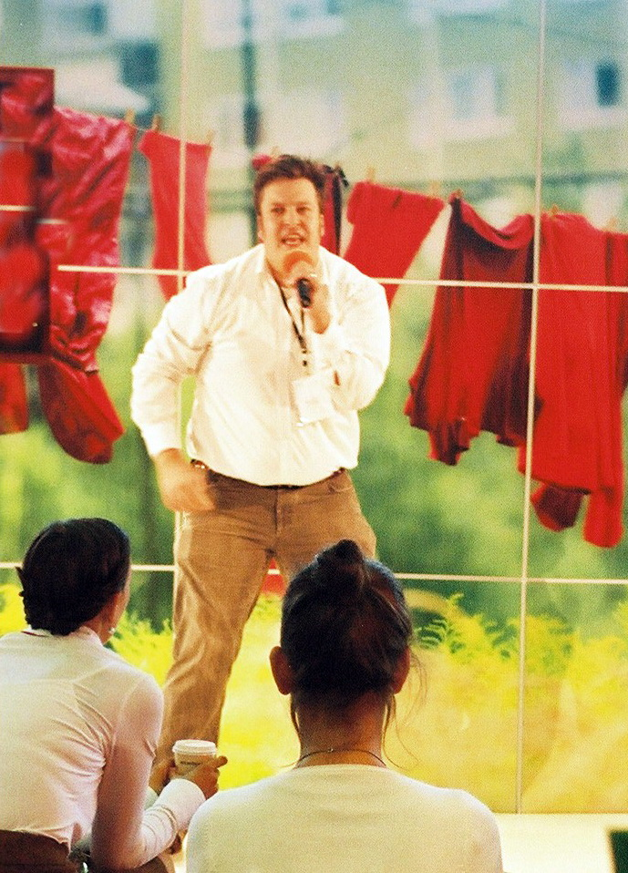
3
Что такое справедливый обмен?
Сколько единиц собственных усилий «на самом деле справедливо» потратить на единицу желаний в результате обмена денег на продукт ?
Ukraine, Kharkov www.iap.kharkov.ua e-mail: huce@kharkov.ua
Notes:
5

Slide 6
4
А где же здесь клиенты?
Экологичность -
мера непротиворечивости между реальным (коммерчески выгодным) и уместным (по отношению к традициям и опыту) способами продвижения продукта.
встроенность смысла, содержания и способов в жизненный цикл потребителей.
Ukraine, Kharkov www.iap.kharkov.ua e-mail: huce@kharkov.ua
Notes:
6

Slide 7
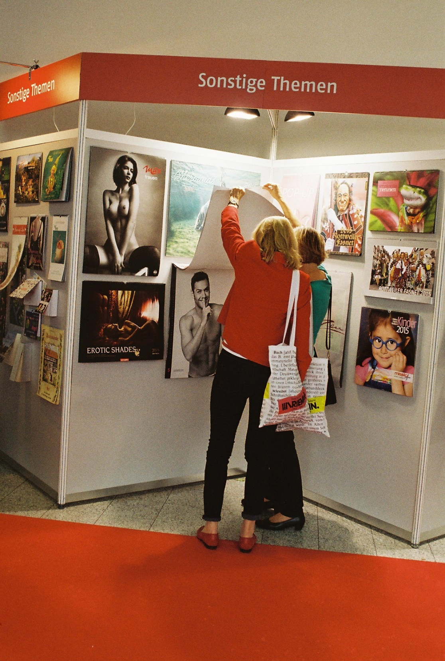
5
Причем здесь культура?
Универсальные коды -это отражение универсальных, неосознанных и постоянных структур человеческого мнения универсальные характеристики всех культур -»женщина» , «ребенок» «животное» и «мужчина»
Ukraine, Kharkov www.iap.kharkov.ua e-mail: huce@kharkov.ua
Notes:
7

Slide 8
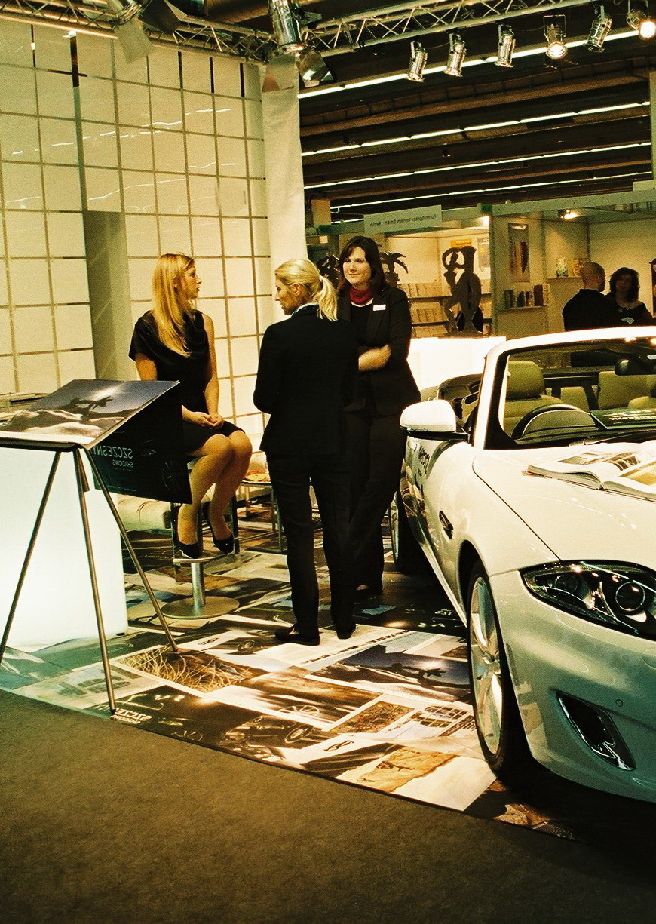
6
Реклама -- это коммуникация инициатора с клиентом?
О чем?
Философия компании
Продукт и его особенности
Социальная выгода. Престиж.
Место продажи.
Персонал.
Ukraine, Kharkov www.iap.kharkov.ua e-mail: huce@kharkov.ua
Notes:
8

Slide 9
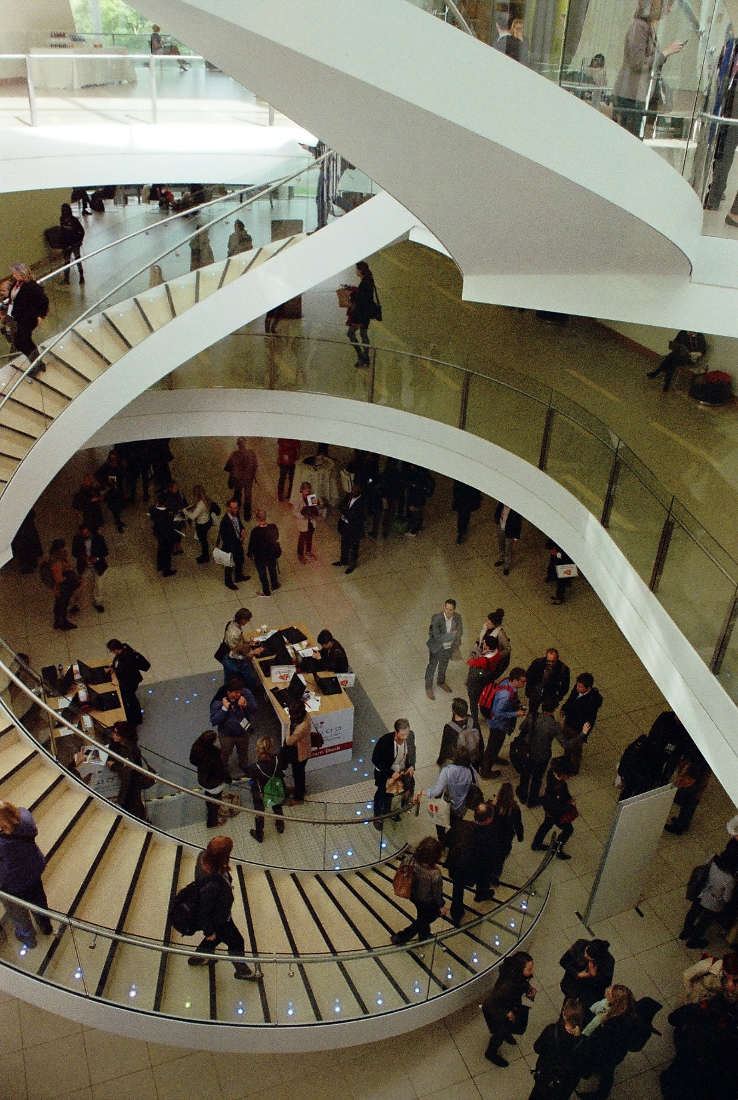
7
Многоаспектность и многоканальность.
Что же это такое?
Цели коммуникации
(каналы)
Личностный план
Содержание
Принятие решений
Клиенты
Отношение
Информация
Мотивация
Компания
(аспекты)
Философия
Продукт, социальная выгода.
Место и методы продажи.
Персонал.
Ukraine, Kharkov www.iap.kharkov.ua e-mail: huce@kharkov.ua
Notes:
9

Slide 10
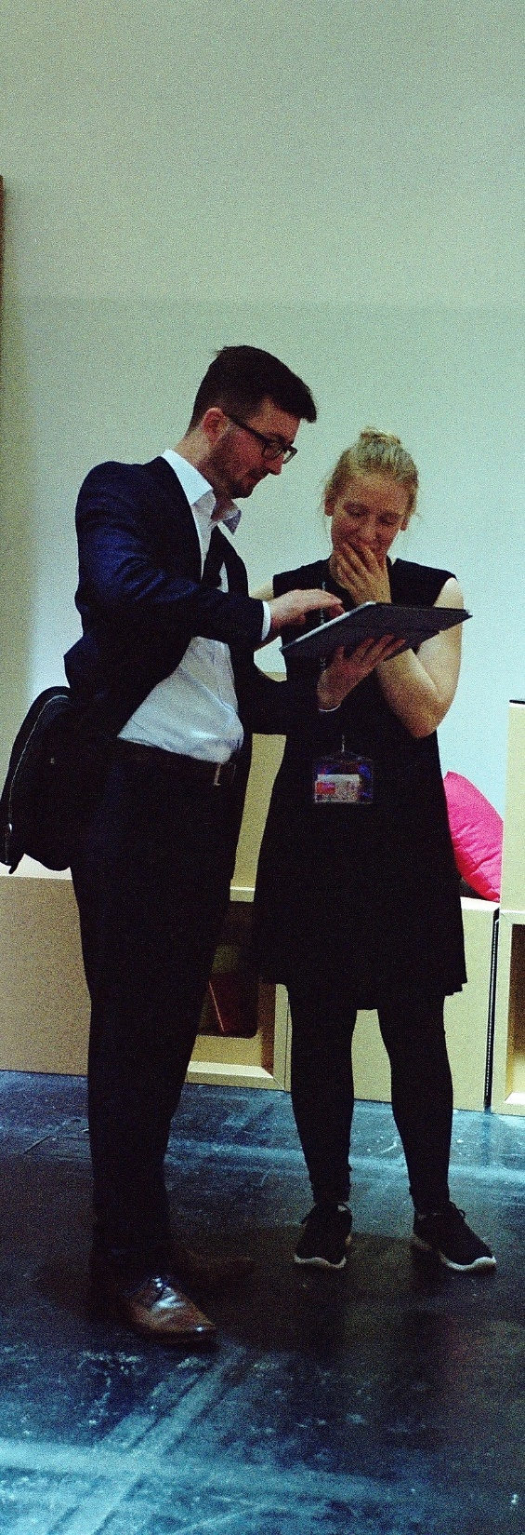
8
Процесс обучения клиентов сотрудничеству с организацией, использованию продукта и компетентному выбору
На клиента
На процесс
На себя
Ukraine, Kharkov www.iap.kharkov.ua e-mail: huce@kharkov.ua
Notes:
10

Slide 11
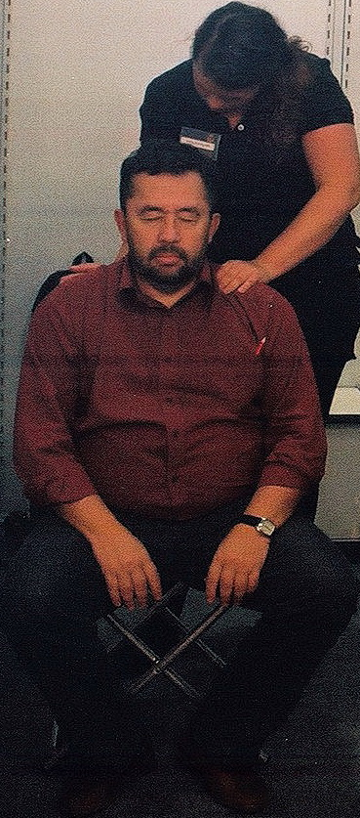
Перспективы
9
дальнейшего исследования, прежде всего, заключаются в анализе психологического влияния разнообразных параметров организационного контекста на психологические особенности продвижения продукта организаций.

Slide 12
Благодарю за внимание!
тел. 8(052)719-59-29
e-mail huce@kharkov.ua

Slide 13
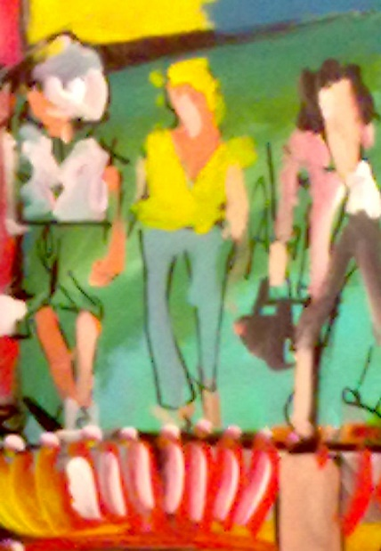
Типы мотивационных целей и связанные с ними ценности (по: Ros, Schwartz, Surkiss, 1999)
Мотивационная цель | Ценности
ВЛАСТЬ | Социальный статус или престиж, контроль или преобладание над людьми и ресурсами (социальная власть, полномочия, богатство).
ДОСТИЖЕНИЕ | Персональный успех через демонстрацию Компетентности согласно социальным стандартам (успешный, способный, честолюбивый, влиятельный).
ГЕДОНИЗМ | Удовольствие и чувственное вознаграждение для себя (удовольствие, наслаждение жизнью).
ВОСХИЩЕНИЕ | Волнение, новизна и вызов в жизни (смелая, разнообразная жизнь, восхитительная жизнь).
САМО-НАПРАВЛЕНИЕ | Независимая мысль, выбор действия, творчество, Исследование (творческий потенциал, свобода, независимость, любопытство, выбор собственных целей).
УНИВЕРСАЛИЗМ | Понимание, оценка, терпимость и защита Благосостояния всех людей и природы (широкий кругозор, мудрость, социальное правосудие, равенство, мир в мире, мир красоты, единство с природой, защита окружающей среды).
БЛАГОСКЛОННОСТЬ | Сохранение и повышение благосостояния людей, с которыми вы находитесь в частом персональном контакте (полезный, честный, прощающий, лояльный, ответственный),
ТРАДИЦИЯ | Уважение, обязательство и принятие обычаев и идей, которые традиционны для культуры или религии (скромный, несущий свой крест, набожный, уважение к традиции, уравновешенный).
ПОДЧИНЕНИЕ | Ограничение действий, склонностей и импульсов, которые могут расстроить или навредить другим и нарушить социальные ожидания или нормы (вежливость, послушная, самодисциплина, уважение родителей и старших).
БЕЗОПАСНОСТЬ | Безопасность, гармония и стабильность общества, отношений, и себя (безопасность семьи, национальная безопасность, социальный порядок).

Slide 14
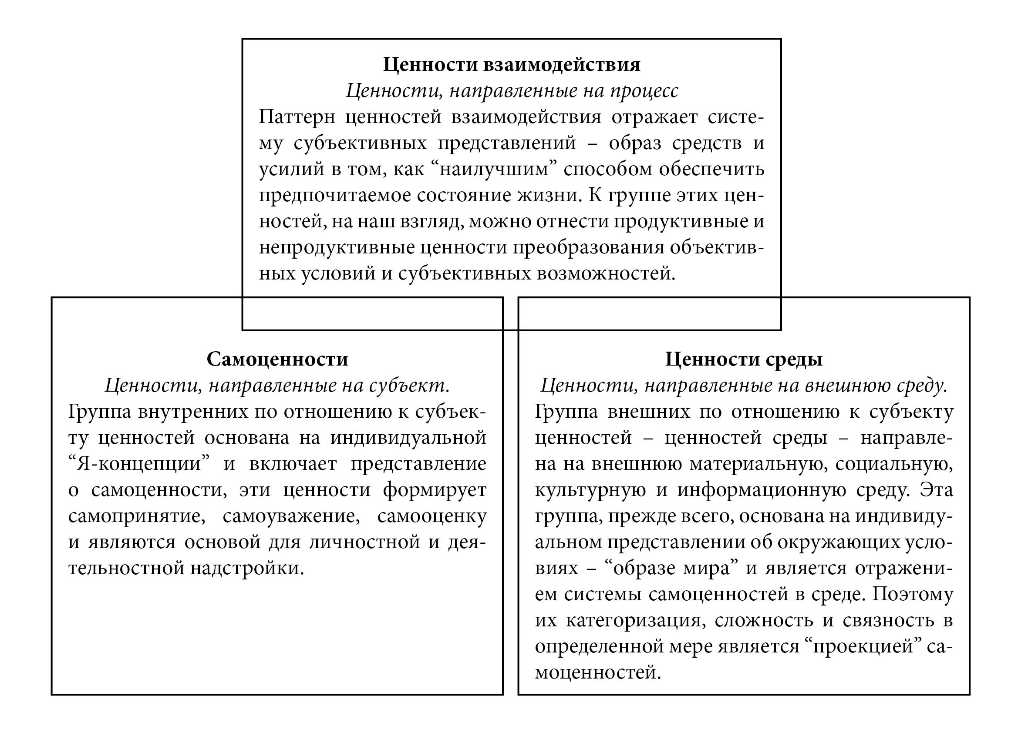
3
Трёхкомпонентная антропоцентрическая концепция ценностей

